Slide 1

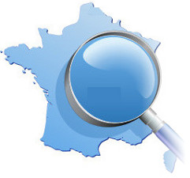

Présentation de la France
Marie KERZERHO
Professora de francês
IFSUL campus Sapucaia do sul

Slide 2
Présentation de la France
Quelques informations sur la France
Les symboles de la République française
Les symboles de la culture française

Slide 3
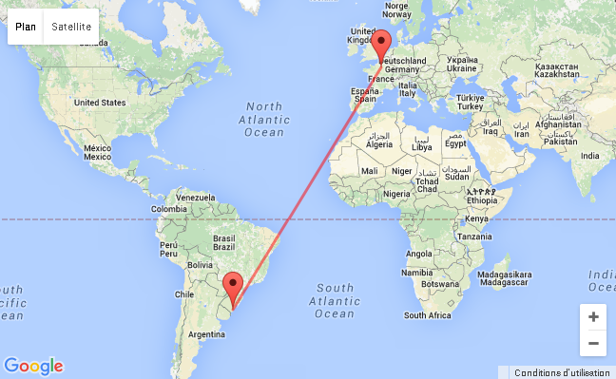

Quelques informations sur la France
Distance Brésil – France
Entre Pelotas et Paris
Environ 10 500 kilomètres
Environ 20 heures d’avion !
Sources : calculer les distances.com et Google maps

Slide 4
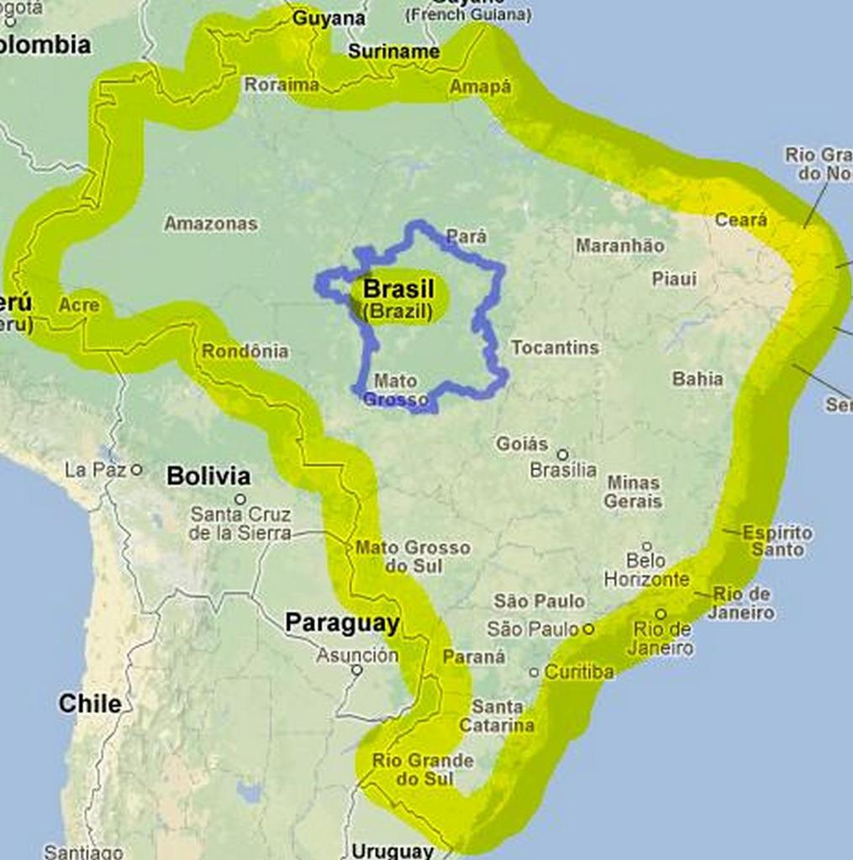
Quelques informations sur la France
Comparaison France – Brésil
France métropolitaine :
- environ 64 millions d'habitants
- une surperficie de 550 000 km²
- une densité de 118 hab./km²
Le Brésil est 15 fois plus grand que la France !
Brésil :
- environ 208 millions d'habitants
- une superficie de 8 500 000 km²
- une densité de 25 hab./km²
Chiffres de 2015
Source : INSEE Institut National de la Statistique et des Études Économiques
http://www.insee.fr/fr/themes/tableau.asp?reg_id=98&ref_id=CMPTEF01105

Slide 5
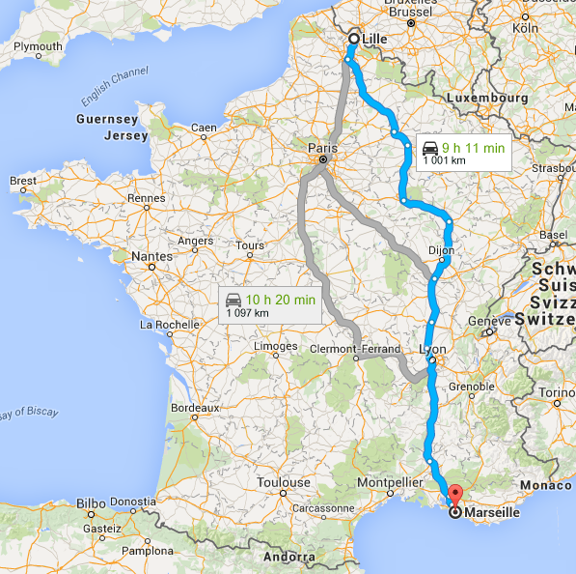
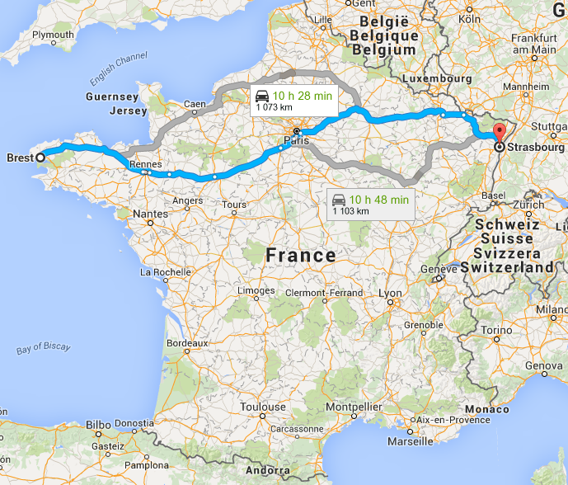
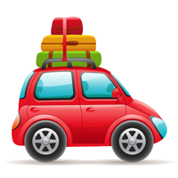
Quelques informations sur la France
Les distances en France :
Environ 1 000 kilomètres
de Lille à Marseille (du nord au sud)
et de Brest à Strasbourg (de l’ouest à l’est)
Environ 9-10 heures de voiture !
Source : Google maps

Slide 6
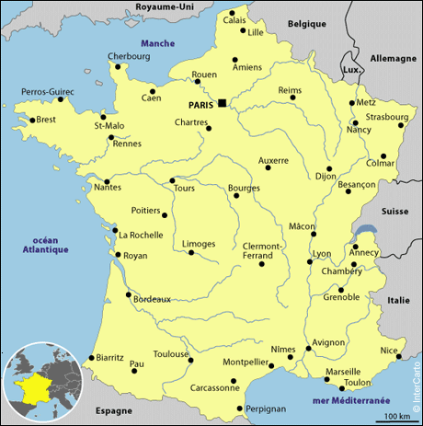
Quelques informations sur la France
La France en Europe
6 pays frontaliers :
La Belgique
Le Luxembourg
L’Allemagne
La Suisse
L’Italie
L’Espagne
5 frontières naturelles :
La mer Méditerranée
L’océan Atlantique
Le canal de la Manche
La chaîne de montagnes des Pyrénnées
La chaîne de montagnes des Alpes

Slide 7
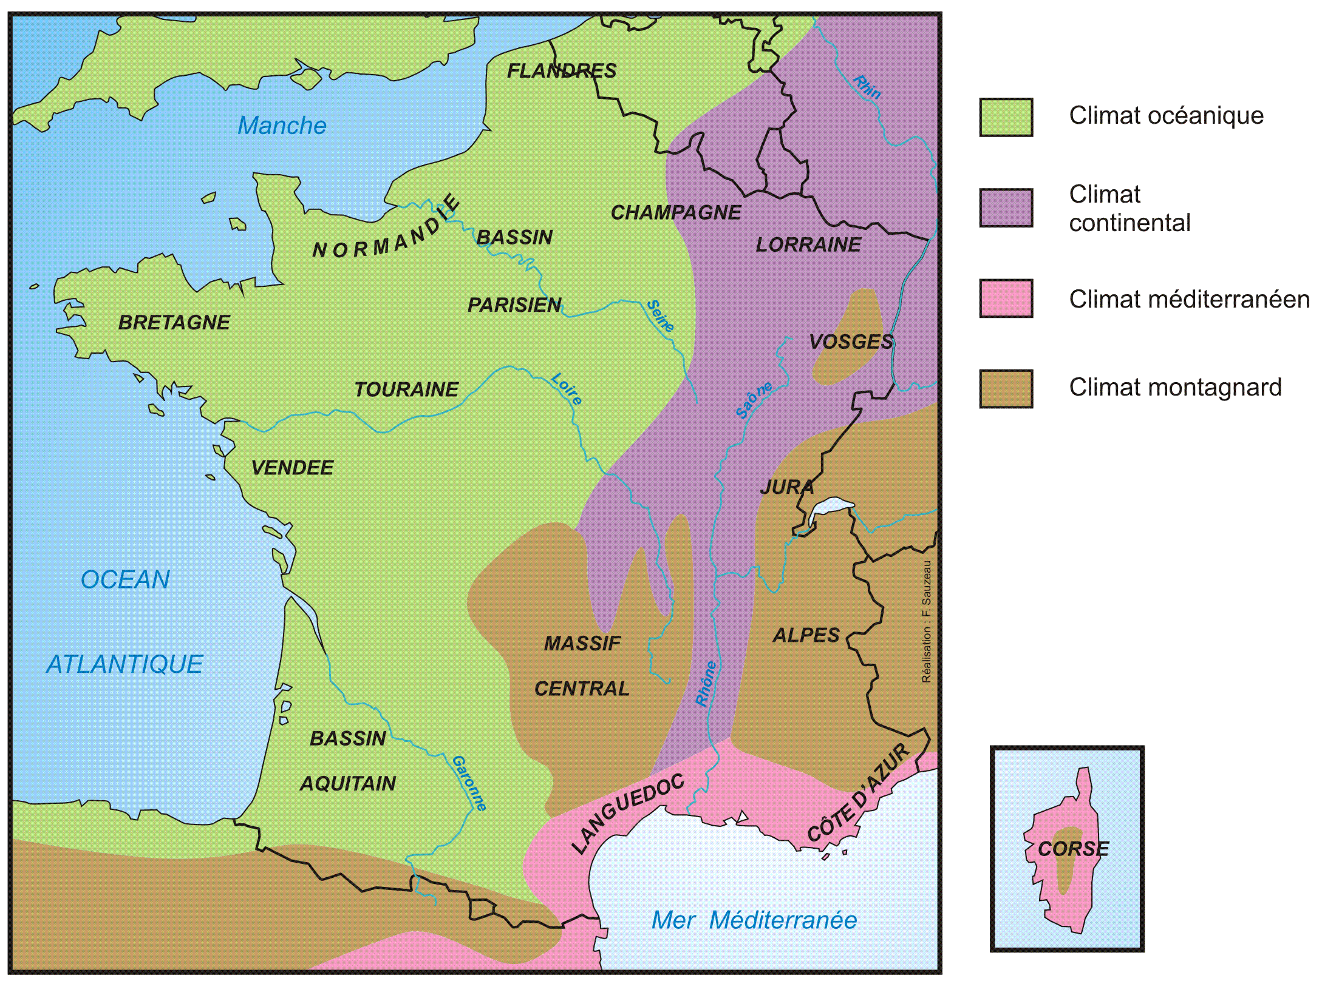
Quelques informations sur la France
La France : une variété de climats
climat océanique doux et humide à l'ouest
(ex : en Bretagne)
climat continental extrêmement chaud ou froid et sec à l'est
(ex : en Lorraine)
climat méditerranéen sec et chaud au sud-est (ex : sur la côte d’Azur)
climat montagnard sur les reliefs, températures extrêmes (ex : dans les Alpes)
Source : http://www.lahistoriaconmapas.com/atlas/lang-france/Climat-de-France-Carte.htm

Slide 8
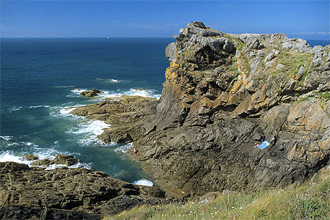
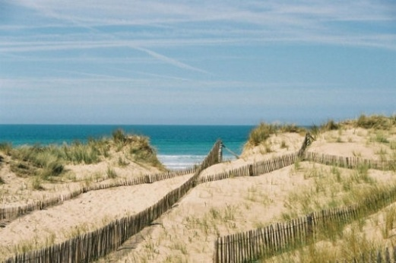
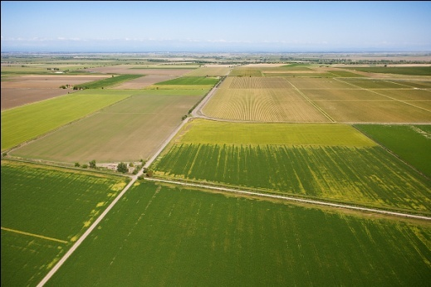
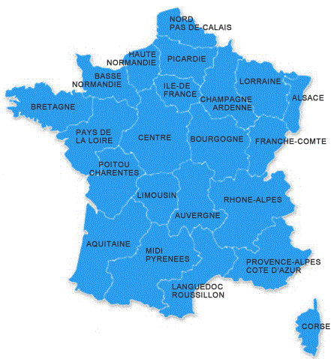
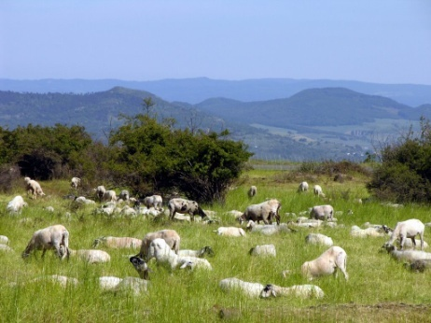
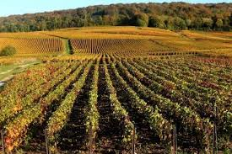
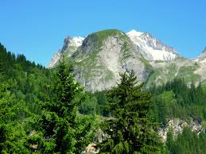
Quelques informations sur la France
La France : une variété de paysages
en bord de mer, des falaises ou des landes (avec des dunes).
des grandes plaines pour la culture des céréales autour de Paris.
des champs avec des animaux en pâturage comme dans le Massif central.
des coteaux viticoles (production du vin) comme en Bourgogne.
des forêts en montagne comme dans les Alpes.

Slide 9
Présentation de la France
Quelques informations sur la France
Les symboles de la République française
Les symboles de la culture française

Slide 10
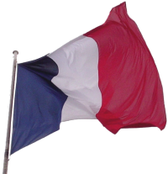
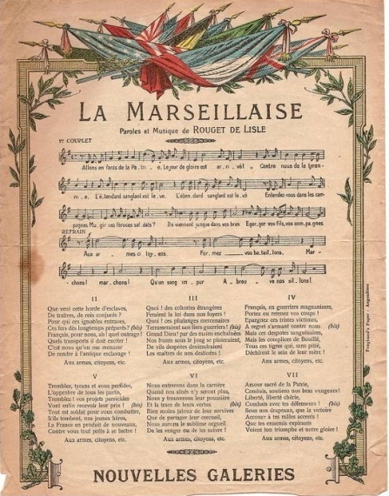
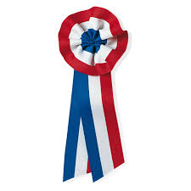
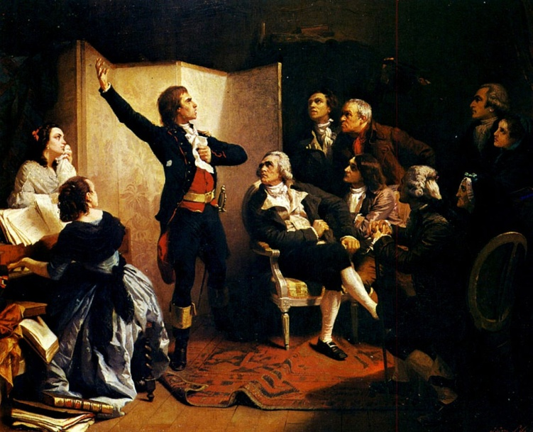

2. Les symboles de la RF
Le drapeau tricolore bleu-blanc-rouge
Origine : la Révolution française de 1789.
L’hymne national : la Marseillaise
écrite par Rouget de Lisle en 1792.
Source : Wikipédia

Slide 11


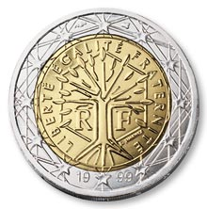
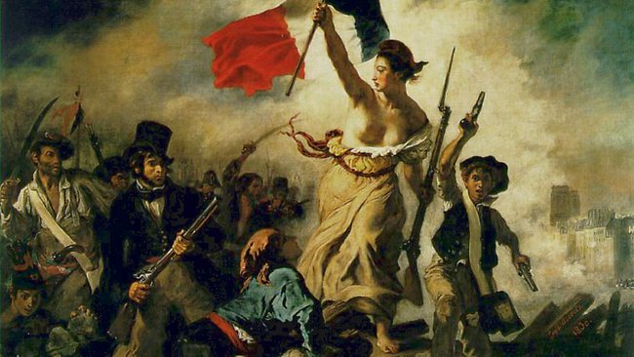
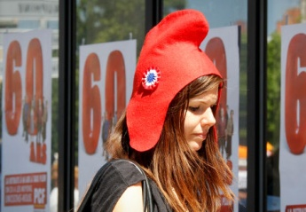
2. Les symboles de la RF
La devise de la République :
liberté – égalité – fraternité
Fondement : Déclaration des Droits de l’Homme et du Citoyen de 1789.
La Marianne, incarnation de la RF
Apparence d’une femme avec un bonnet phrygien.
La Liberté guidant le peuple, par Eugène Delacroix, 1830.
Source : Wikipédia

Slide 12
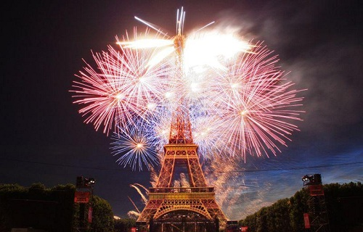
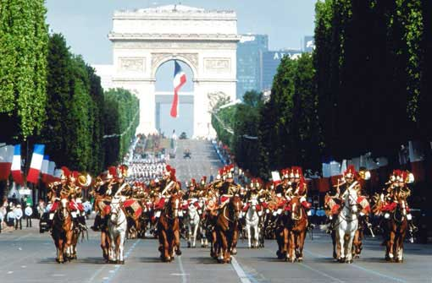
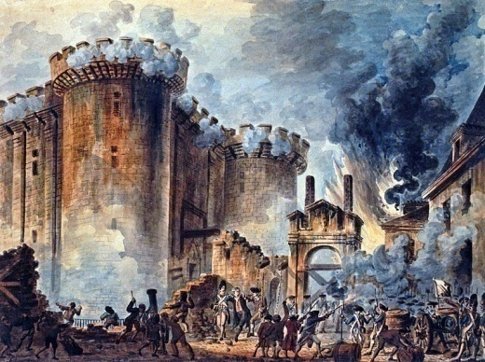
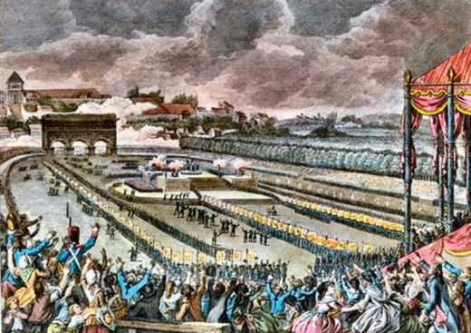



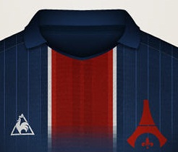
2. Les symboles de la RF
Défilé militaire
sur les Champs Élysées.
Feu d’artifice sur la Tour Eiffel (14 juillet 2009).
La fête nationale française : le 14 juillet
Instituée par la loi en 1880.
Référence à une double date :
la prise de la Bastille le 14 juillet 1789
et la fête de la Fédération le 14 juillet 1790.
Le coq gaulois
En latin « gallus » signifie à la fois coq et gaulois.
Utilisé à l'étranger pour évoquer la France, notamment comme emblème sportif.
La prise de la Bastille, par Jean-Pierre Houël, 1789.
La fête de la Fédération, par Charles Monnet, 1790.
Source : Wikipédia

Slide 13
Présentation de la France
Quelques informations sur la France
Les symboles de la République française
Les symboles de la culture française

Slide 14
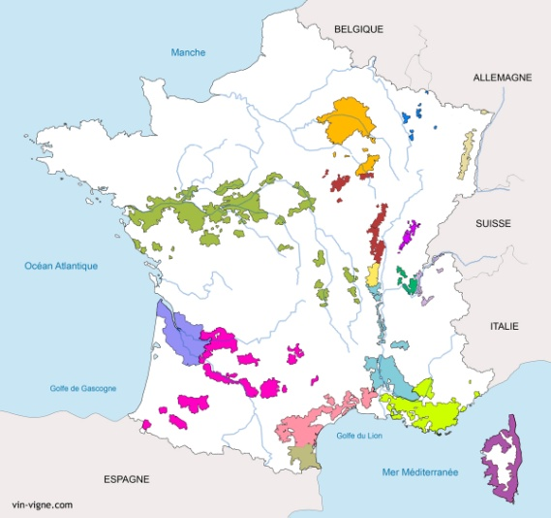
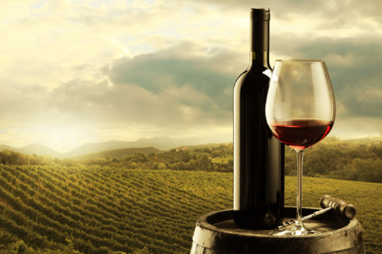
3. Les symboles de la culture française
La gastronomie
Le « repas gastronomique des Français » (sous forme
d’entrée, plat, dessert) est inscrit depuis 2010
au Patrimoine immatériel de l’Humanité de l’UNESCO.
Le vin :
La France produit 3 240 vins différents !
Sur 16 grands domaines vinicoles.
Source : http://be.france.fr/fr/gastronomie
Source : Wikipédia

Slide 15
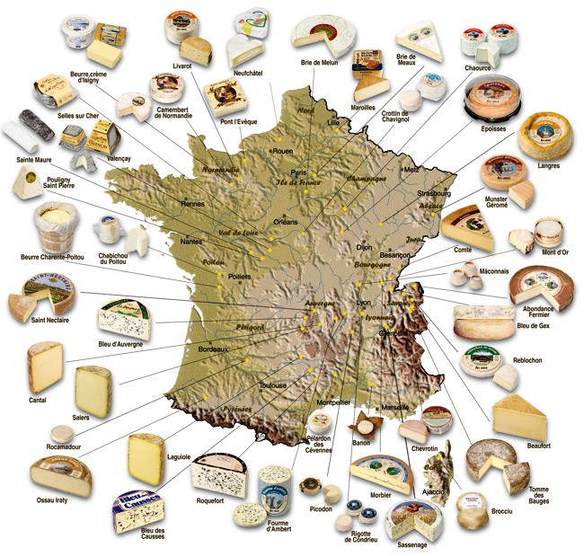
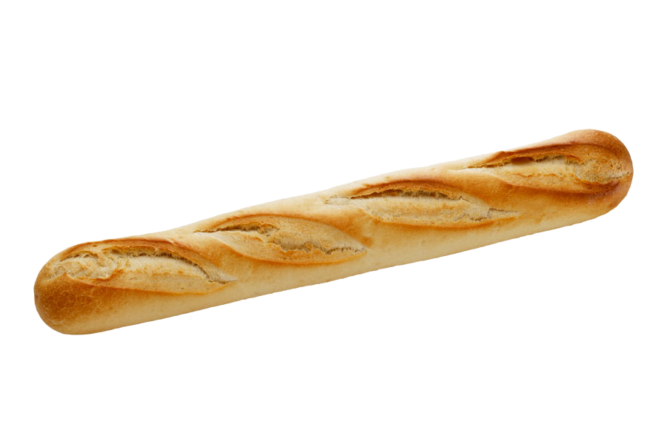
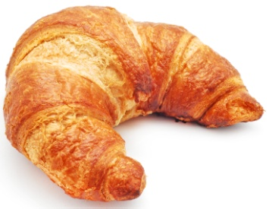
3. Les symboles de la culture française
La gastronomie
Le fromage :
La France produit plus de 300 fromages !
La baguette :
Les Français consomment environ 10 milliards
de baguettes par an !
- Le croissant :
Élément traditionnel du petit-déjeuner en France !
Source : Wikipédia

Slide 16
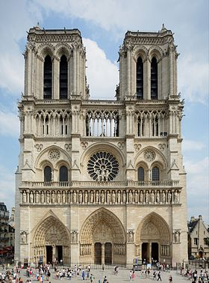
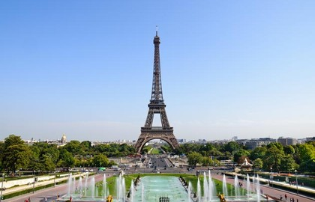
3. Les symboles de la culture française
Les monuments historiques
La cathédrale Notre-Dame de Paris :
De style gothique, 2 siècles de construction (1163-1345).
Environ 12 millions de visiteurs par an.
1er monument le plus visité en France.
La Tour Eiffel :
Construite en 1889 par Gustave Eiffel.
Hauteur : 324 mètres.
Environ 7 millions de visiteurs par an.
Chiffres de 2014
Sources : Wikipédia

Slide 17
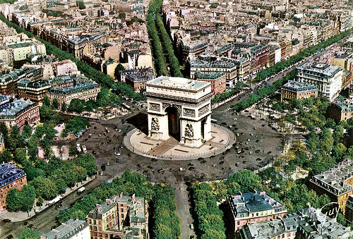
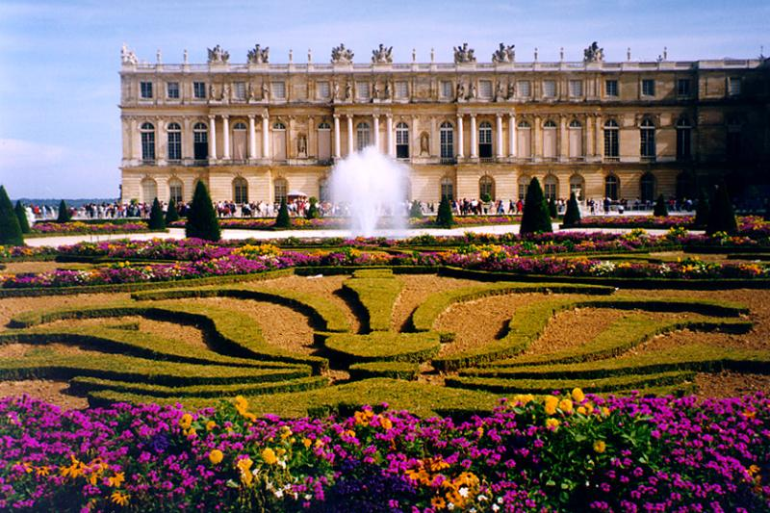
3. Les symboles de la culture française
Les monuments historiques
L’Arc de Triomphe :
30 ans de construction (1806-1836)
Hauteur : 30 mètres.
Situé au centre de la place Charles de Gaulle ou place de l’Étoile.
Le château de Versailles et ses jardins :
Résidence des rois de France (Louis XIV,
Louis XV et Louis XVI) de 1682 à 1789.
Environ 7 millions de visiteurs par an.
Chiffres de 2014
Sources : Wikipédia

Slide 18
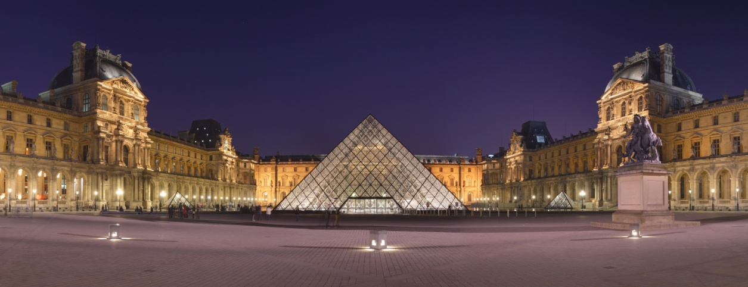
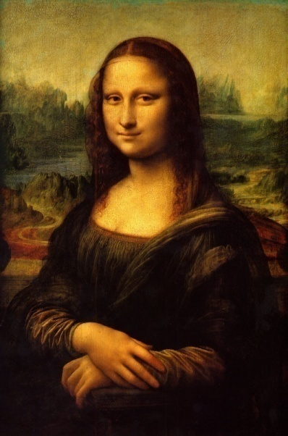
3. Les symboles de la culture française
Les musées
Paris a environ 200 musées au total !
Le musée du Louvre : le plus grand de Paris !
Inauguration du musée : 1783.
Ancien palais royal construit en 1190.
Exposition de 35 000 œuvres du XIVe siècle au début du XIXe siècle.
Pièce la plus célèbre : La Joconde de Léonard de Vinci.
Construction de la pyramide de verre (1985-1989) comme hall d’entrée.
Environ 10 millions de visiteurs par an.
Source : Wikipédia

Slide 19
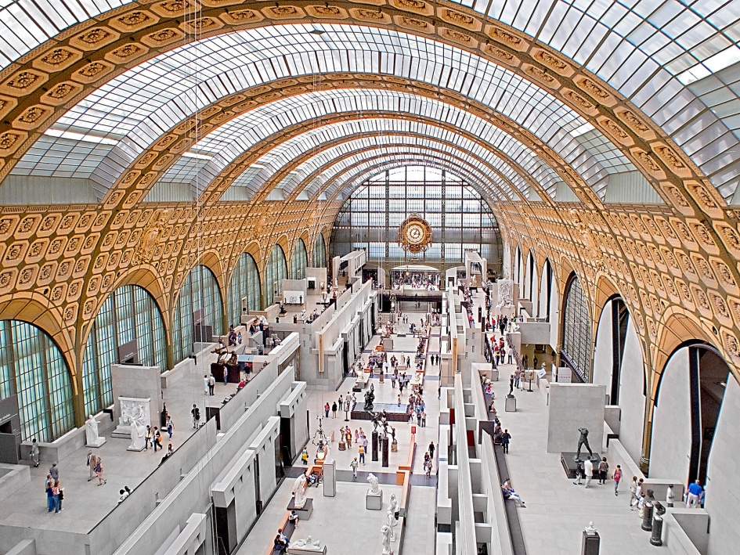
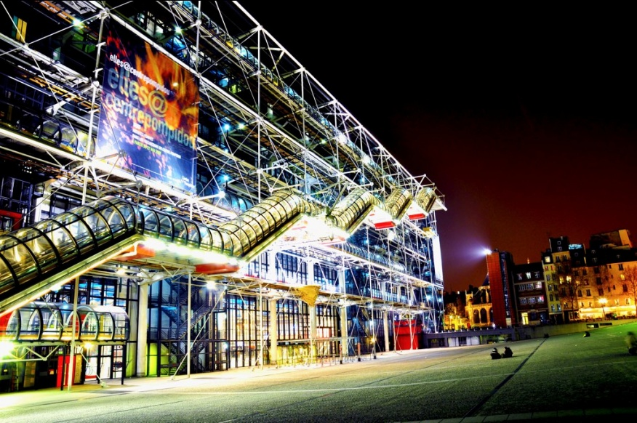
3. Les symboles de la culture française
Les musées
Le musée d’Orsay :
Inauguration du musée : 1986.
Ancienne gare de trains construite de 1898 à 1900.
Exposition de 4 000 œuvres du XIXe et début du XXe siècle.
Le centre Georges-Pompidou
ou centre Beaubourg :
Inauguration : 1977.
Art moderne : œuvres du XXe siècle.
Source : Wikipédia

Slide 20

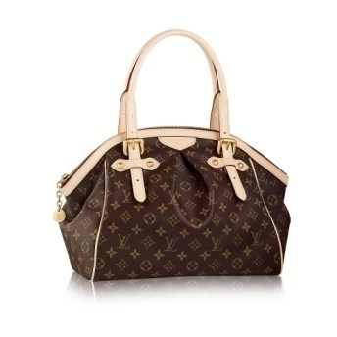
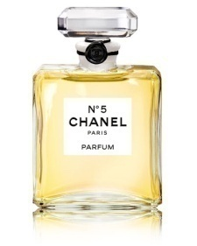


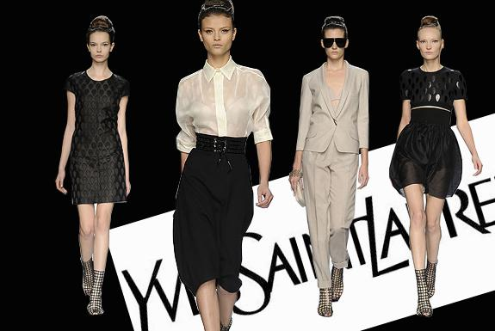


3. Les symboles de la culture française
Le luxe, la mode et la haute-couture
LV : création en 1854 par Louis Vuitton (1821-1892)
Chanel : création en 1910 par « Coco Chanel » (1883-1971)
YSL : création en 1961 par Yves Saint Laurent (1936-2008)
- JPG : création en 1982 par Jean-Paul Gaultier (1952)
Source : Wikipédia

Slide 21
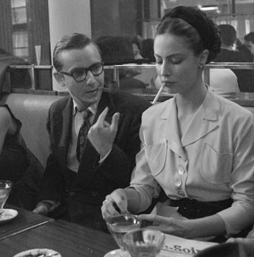
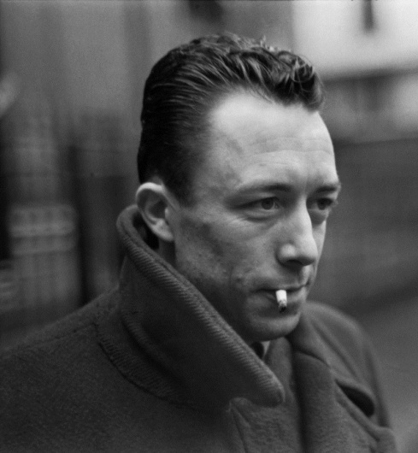

3. Les symboles de la culture française
La littérature française
Jean-Paul Sartre (1905-1980)
Courants : existentialisme et marxisme.
Simone de Beauvoir (1908-1986)
Courants : existentialisme et féminisme.
Participe au mouvement de libération des femmes dans les années 70.
Albert Camus (1913-1960)
Courants : libertaires, humanisme et critique des totalitarismes.
L’Étranger, A. Camus, 1942
Source : Wikipédia

Slide 22
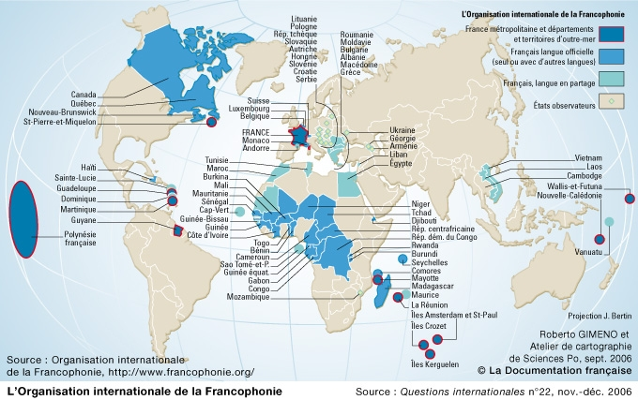

Conclusion
Présentation culturelle
de la France métropolitaine...
Mais la culture française c’est aussi les territoires d’outre-mer (Guyane, Guadeloupe, Martinique, ...)
Et également les pays de la francophonie (Belgique, Suisse, Canada, Maroc, Mali, Cambodge, Viêt Nam, ...)
Actuellement, 274 millions de francophones (212 millions qui parlent le français comme langue maternelle ou comme langue officielle de leurs pays et 62 millions comme langue étrangère)
Sources : Wikipédia et OIF

Slide 23
Conclusion
Merci pour votre attention !
Obrigada por sua atenção !
Marie KERZERHO
Professora de francês
IFSUL campus Sapucaia do sul

